Slide 1
TẬP ĐỌC
THƯ THĂM BẠN

Slide 2


KHỞI ĐỘNG
CÂU ĐỐ
Lá tôi chẳng phải lá cây
Đi đây đi đó đông tây các vùng
Cội cành cũng chẳng cùng chung
Tôi đây chỉ có ta mình trao tay…
Là cái gì?
LÁ THƯ

Slide 3
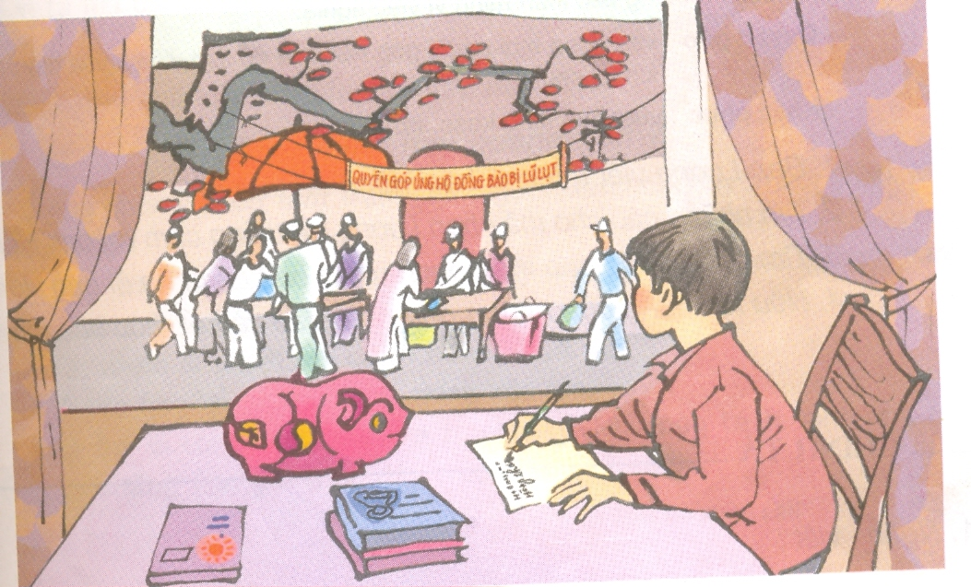
Bức tranh vẽ cảnh gì?
Bức tranh vẽ cảnh một bạn nhỏ đang ngồi viết thư và nhìn mọi người đang quyên góp ủng hộ đồng bào lũ lụt.

Slide 4
Thứ hai ngày 20 tháng 9 năm 2021 Tập đọc Thư thăm bạn

Slide 5

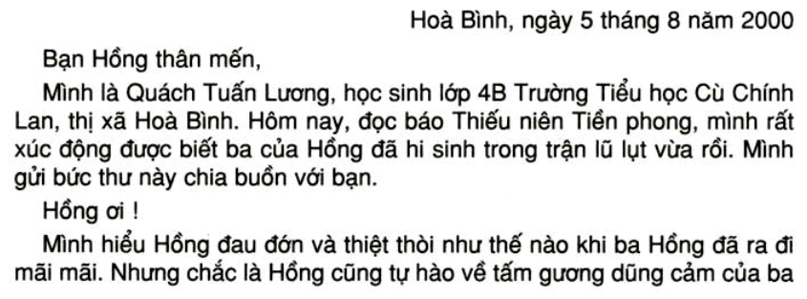
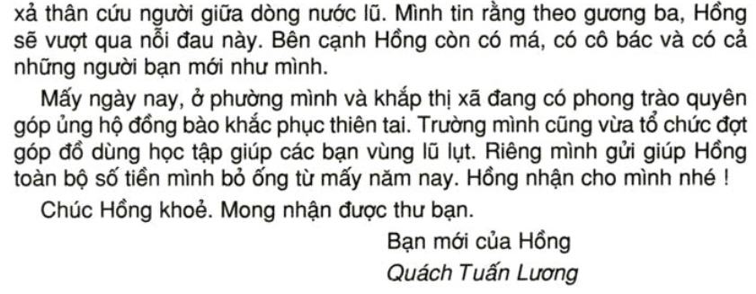
1
THƯ THĂM BẠN
2
3

Slide 6
1. LUYỆN ĐỌC ĐOẠN

Slide 7
1
THƯ THĂM BẠN
2
3

Slide 8
Mình hiểu Hồng đau đớn và thiệt thòi như thế nào khi ba Hồng đã ra đi mãi mãi. Nhưng chắc là Hồng cũng tự hào về tấm gương dũng cảm của ba xả thân cứu người giữa dòng nước lũ.
Khi đọc câu trên, ta ngắt hơi như thế nào?

Slide 9
1. LUYỆN ĐỌC ĐOẠN

Slide 10
1
THƯ THĂM BẠN
2
3

Slide 11
Giải nghĩa từ
Đoạn 1:
Chết vì đất nước, vì nghĩa vụ, vì lí tưởng cao đẹp, tự nhận về mình sự thiệt thòi, mất mát lớn lao nào đó.
hi sinh
Các chú bộ đội dũng cảm hi sinh để bảo vệ Tổ quốc.
Notes:
Ấn vào gạch chân màu đỏ dưới chữ Cù Chính Lan để giới thiệu về Cù Chính Lan

Slide 12
Giải nghĩa từ
Đoạn 2:

Slide 13
Giải nghĩa từ
Đoạn 3:
Đặt câu với từ “khắc phục”
Các chú thợ điện đang cố gắng khắc phục sự cố điện.

Slide 14
1
THƯ THĂM BẠN
2
3

Slide 15
2. TÌM HIỂU BÀI
Bạn Lương có biết bạn Hồng từ trước không?
- Lương không biết Hồng từ trước. Lương chỉ biết Hồng khi đọc báo Thiếu niên Tiền Phong.

Slide 16

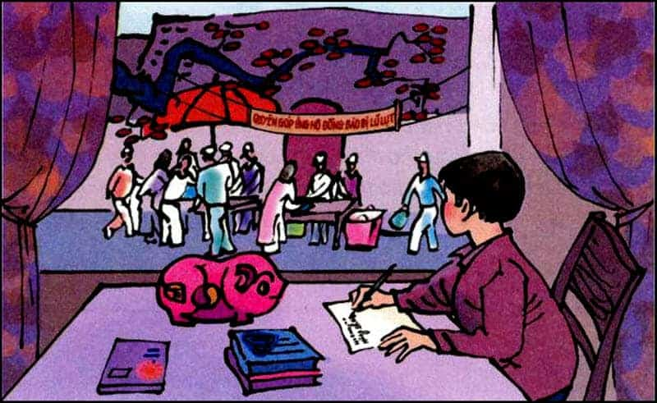
1. Bạn Lương viết thư cho bạn Hồng để làm gì?
Lương viết thư cho Hồng để chia buồn với Hồng
Bạn Hồng đã bị mất mát, đau thương gì?
Ba của Hồng đã hi sinh trong trận lũ lụt vừa rồi.

Slide 17
Đoạn 1 cho con biết điều gì?
Nơi bạn Lương viết thư và lí do bạn Lương viết thư cho bạn Hồng.

Slide 18
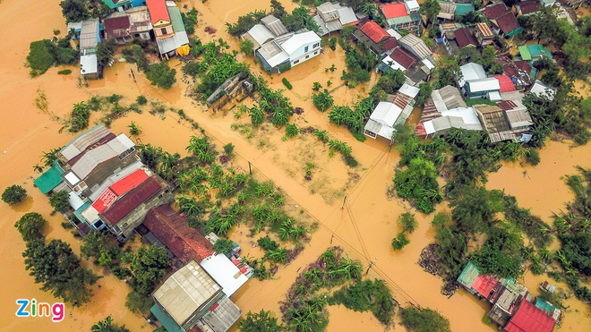
2. Tìm những câu văn cho thấy bạn Lương rất thông cảm với bạn Hồng?
- Hôm nay, đọc báo Thiếu niên Tiền phong, mình rất xúc động được biết ba của Hồng đã hi sinh trong trận lũ lụt vừa rồi.
- Mình gửi bức thư này chia buồn với bạn.
- Mình hiểu Hồng đau đớn và thiệt thòi như thế nào khi ba Hồng ra đi mãi mãi.
ra đi = chết = mất = qua đời,…
Khi giao tiếp, cần lựa chọn từ ngữ phù hợp với mục đích, hoàn cảnh .

Slide 19

3. Tìm những câu văn cho thấy bạn Lương biết cách an ủi bạn Hồng?
Chắc là Hồng cũng tự hào về tấm gương dũng cảm của ba xả thân cứu người giữa dòng nước lũ.
Mình tin rằng theo gương ba, Hồng sẽ vượt qua nỗi đau này.
Bên cạnh Hồng còn có má, có cô bác và có cả những người bạn mới như mình.
Khơi gợi lòng tự hào
An ủi bạn
Động viên bạn
Nếu là Lương, em sẽ nói gì để an ủi bạn?

Slide 20
Nêu nội dung đoạn 2?
Lương an ủi, động viên Hồng.

Slide 21


Nơi bạn Lương ở, mọi người đã làm gì để giúp đỡ đồng bào lũ lụt?
Phong trào quyên góp ủng hộ đồng bào khắc phục thiên tai.
Tổ chức đợt góp đồ dùng học tập giúp các bạn vùng lũ lụt

Slide 22
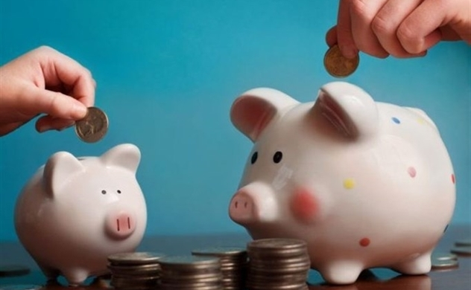
Riêng Lương đã làm gì để giúp đỡ Hồng ?
Lương tặng bạn toàn bộ số tiền bỏ ống từ mấy năm nay.
Bỏ ống: dành dụm, tiết kiệm

Slide 23
Đoạn 3 nói đến điều gì?
Tấm lòng của mọi người đối với đồng bào bị lũ lụt.

Slide 24
4. Nêu tác dụng của những dòng mở đầu và kết thúc
bức thư.
- Những dòng mở đầu bức thư cho biết rõ địa điểm, thời gian viết thư, lời chào hỏi người nhận thư.
- Những dòng cuối bức thư ghi lời chúc, lời nhắn nhủ, cám ơn, hứa hẹn và kí tên, ghi họ và tên người viết thư.

Slide 25
Nêu bố cục của một bức thư?
1. Phần đầu thư
-Địa điểm và thời gian viết thư
- Lời thưa gửi
- Nêu mục đích, lí do viết thư
- Thăm hỏi tình hình của người nhận thư
2. Phần chính
- Thông báo tình hình của người viết thư.
- Nêu ý kiến trao đổi hoặc bày tỏ tình cảm với người nhận thư.
- Lời chúc, lời cảm ơn, hứa hẹn
3. Phần cuối thư
- Chữ kí và tên hoặc họ tên

Slide 26
Nội dung: Tình cảm bạn bè: thương bạn,
muốn chia sẻ cùng bạn khi bạn gặp khó khăn trong cuộc sống.
Nêu nội dung bài tập đọc “Thư thăm bạn”?

Slide 27
3. LUYỆN ĐỌC DIỄN CẢM

Slide 28
1
THƯ THĂM BẠN
2
3

Slide 29
Đọc diễn cảm
Nêu giọng đọc của bài?
Giọng đọc chậm rãi, trầm buồn, thể hiện sự đồng cảm, chia sẻ chân thành.
Nhấn giọng vào một số từ thể hiện sự mất mát, đau thương và sự cảm thông, an ủi.

Slide 30
Mình hiểu Hồng đau đớn/ và thiệt thòi như thế nào khi ba Hồng đã ra đi mãi mãi. Nhưng chắc là Hồng cũng tự hào/ về tấm gương dũng cảm của ba/ xả thân cứu người giữa dòng nước lũ. Mình tin rằng theo gương ba, Hồng sẽ vượt qua nỗi đau này. Bên cạnh Hồng còn có má, có cô bác và có cả những người bạn mới như mình.

Slide 31
Vận dụng, trải nghiệm

Slide 32
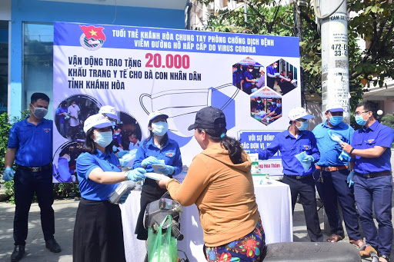
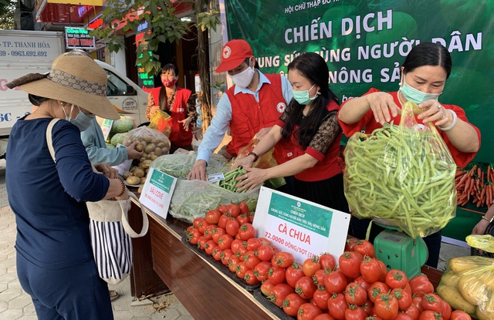
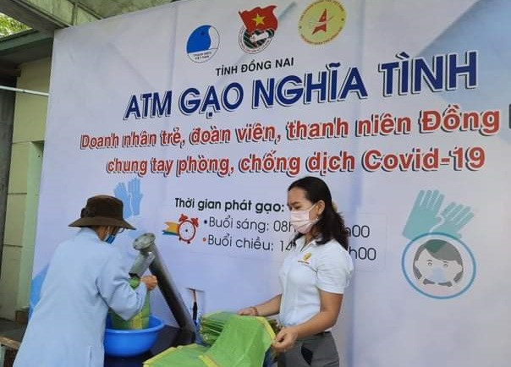
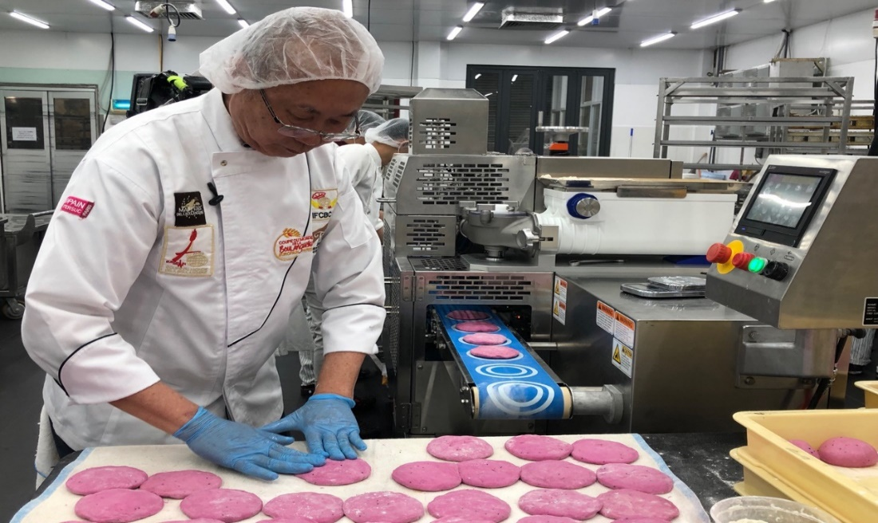
HÀNH ĐỘNG ĐẸP THỜI COVID
Phát
khẩu
trang
miễn
phí
Giải
cứu
nông
sản
Việt
Cứu
trợ
gạo
miễn
phí
Chế
biến
thực
phẩm
mới

Slide 33
Vận dụng, trải nghiệm
Con đã làm gì để giúp đỡ những người có hoàn cảnh khó khăn?

Slide 34



Qua câu chuyện trên, em học được điều gì?
Thương người như thể thương thân
Biết thương yêu, giúp đỡ những người khó khăn.
BÀI HỌC
Biết thăm hỏi, chủ động viết thư an ủi,
động viên bạn bè, người thân khi cần.

Slide 35

Chúc các con sức khỏe và học tập tốt!

